Slide 1


Семинар-практикум «Речевое развитие дошкольников с ФГОС ДО»
Разработала: старший воспитатель
Медведева Н.А.

Slide 2
Цель: создание условий для совершенствования профессиональной компетентности педагогов ДОУ в области знаний ФГОС дошкольного образования.
Задачи:
- обсудить содержание образовательной области: речевое развитие ребенка в ФГОС ДО;
- совершенствование работы педагогов по речевому развитию дошкольников;
- в игровой форме систематизировать теоритические знания педагогов по формированию связной речи у дошкольников, развивать кругозор;
- развивать у педагогов умения применять современные педагогические технологии, игровые методы и приемы для формирования речи дошкольников;
- повысить интерес педагогов к проблеме формирования речи дошкольников.

Slide 3
Повестка.
1.Теоритическая часть:
- ФГОС: речевое развитие.
-Актуальность проблемы речевого развития детей дошкольного возраста.
2. Практическая часть:
- Выступление педагогов: использование игровых форм и методов, современных педагогических технологий, направленных на развитие речи дошкольников.
-КВН (деловая игра) для педагогов.
- Проект решения.

Slide 4
ФГОС пункт 1.9.
Образовательные программы ДОО реализуются на государственном языке. Программа может быть реализована и на языке народов России, но не в ущерб русскому языку. Т.е. русский язык в Российской Федерации все должны изучать с детства.

Slide 5
ФГОС 2 раздел «Требования к структуре образовательной программы и ее объему»
П.2.6. материалы о структуре программы по речевому развитию.
7 компонентов речевого развития:
- Владение речью как средством общения и культуры;
- Обогащение активного словаря;
- Развитие связной речи (диалогической, монологической);
- Развитие речевого творчества;
- Развитие звуковой и интонационной культуры речи, фонематического слуха;
- Знакомство с книжной культурой, понимание на слух текстов различных жанров детской литературы;
- формирование звуковой аналитико-синтетической активности, как предпосылки обучения грамоте.

Slide 6

Актуальность проблемы речевого развития детей дошкольного возраста
Говорить умеют почти все, но говорить правильно умеют лишь единицы из нас. Разговаривая с другими, мы пользуемся речью как средством передачи своих мыслей. Речь является для нас одной из главных потребностей и функций человека. Именно через общение с другими людьми
человек реализует себя как личность.

Slide 7
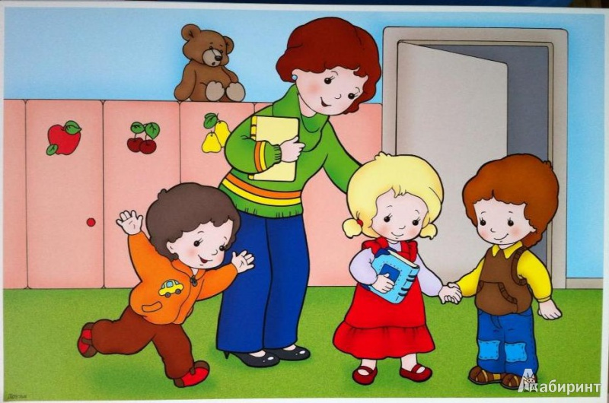
Причины низкого уровня развития речи:
Половина детей дошкольного возраста отличаются недостаточно сформированным навыком связного высказывания;
Национальный состав групп (двуязычные
дети - белингвы);
- Недостаточная подготовка к занятию;
- Культура речи педагога;
Родители.

Slide 8
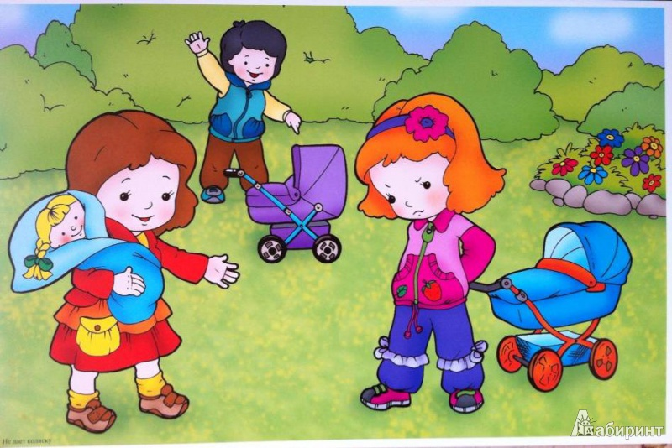
Понятие связной речи и её значение для развития ребенка
Под связной речью понимают смысловое развернутое высказывание (ряд логически сочетающихся предложений), обеспечивающее общение и взаимопонимание. Связность, считал С.Л.Рубинштейн, это «адекватность речевого оформления мысли говорящего или пишущего с точки зрения ее понятности для слушателя или читателя». Следовательно, основной характеристикой связной речи является ее понятность для собеседника.
Связная речь – это такая речь, которая отражает все существенные стороны
своего предметного содержания.

Slide 9
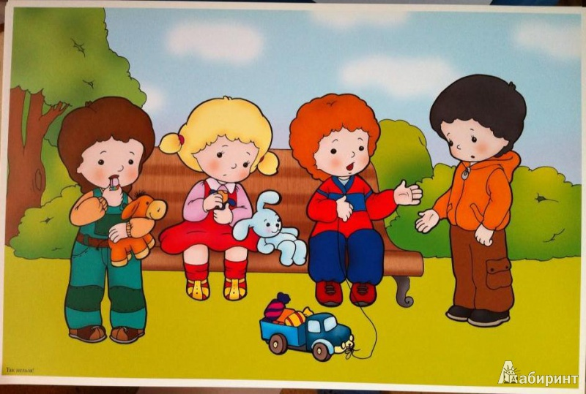
Основная функция связной речи- коммуникативная
Она осуществляется в двух основных формах – диалоге и монологе. Каждая из этих форм имеет свои особенности, которые определяют характер методики их формирования.
Диалогическая речь представляет собой особенно яркое проявление коммуникативной функции языка. Главной особенностью диалога является чередование говорения одного собеседника с прослушиванием и последующим говорением другого.

Slide 10
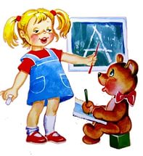
Монологическая речь- связное, логически последовательное высказывание, протекающее относительно долго во времени, не рассчитанное на не медленную реакцию слушателей. Она имеет несравненно более сложное строение, выражает мысль одного человека, которая неизвестна слушателям. Поэтому высказывание содержит более полную формулировку информации, оно более развернуто. Здесь тоже важны неречевые средства (жесты, мимика, интонация), умение говорить эмоционально, живо, выразительно. В монологе необходимы внутренняя подготовка, более длительное предварительное обдумывание высказывания, сосредоточение мысли на главном. Для монолога характерны: литературная лексика; развернутость высказывания, законченность, логическая завершенность. Следовательно, монологическая речь является более сложным , произвольным, более организованным видом речи и поэтому требует специального речевого воспитания.

Slide 11
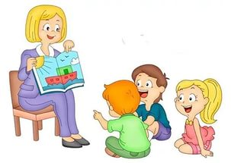
Развитие обеих форм связной речи играет ведущую роль в процессе речевого развития ребенка и занимает центральное место в общей системе работы по развитию речи в детском саду.
Связная речь выполняет важнейшие социальные функции: помогает ребенку устанавливать связи с окружающими людьми, определяет и регулирует нормы поведения в обществе, что является решающим условием для развития его личности.

Slide 12

Спасибо за внимание!

Slide 13
КВН
Задание 1.
Вопросы 1 команде:
Назовите формы речи?
Какие умения развиваются в диалоге?
Какие формы работы используют при обучении детей связной речи?
Назовите структуру повествования?
Разговор двоих или нескольких на тему, связанную с какой-либо ситуацией?
Речь одного собеседника, обращенная к слушателям?

